Slide 1
Praktické školení pro farmáře a veterináře:
Případová studie I: Zkoumání sociálních faktorů ovlivňujících implementaci opatření biosecurity ve Španělsku

Slide 2
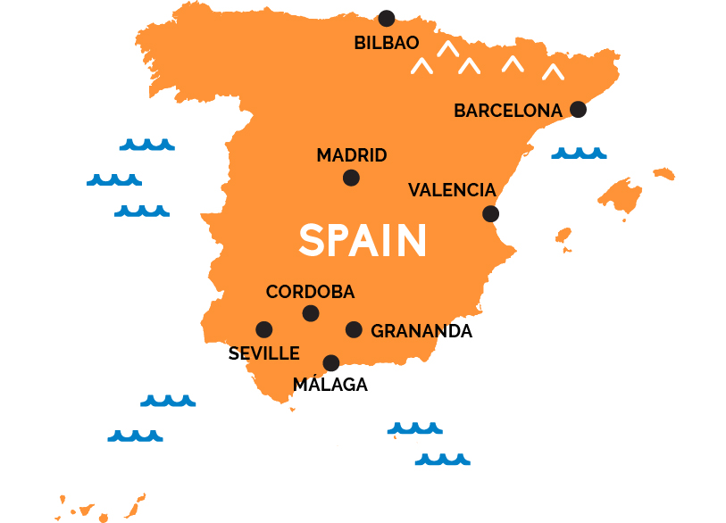
Kontext

Slide 3
Zdroje informací
Vnitřní svět farmáře
Rozhodování mléčných farmářů ovlivněné psychosociálními faktory
Sociální dynamika
Oficiální veterinární služby
Čas a prostor

Slide 4


Zdroje informací
Návštěvy a zkušenosti z blízkosti
Vnitřní svět farmáře
Bary, hospody nebo restaurace
Sociální dynamika
Farmáři
Čas a poskytnutá–přijatá péče
Oficiální veterinární služby
Veterináři
Vztah založený na důvěře
Čas a prostor
Školení a komunikační dovednosti

Slide 5

Zdroje informací
Vnitřní svět farmáře
Sociální dynamika
Adaptace
Účinnost a přínosy
Oficiální veterinární služby
Předpoklad
Návratnost a výkon
Čas a prostor
Individuální zkušenosti
Důležitost a zaměření

Slide 6

Zdroje informací
Vnitřní svět farmáře
Tradice
Sociální dynamika
Vnitřní dynamika
Sociální tlak nebo vliv
Oficiální veterinární služby
Vnější dynamika
Koordinace
Čas a prostor
Pracovníci na farmě

Slide 7


Zdroje informací
Vnitřní svět farmáře
Zpochybňování
Sociální dynamika
Povinné nebo dobrovolné
Srovnávací stížnosti
Oficiální veterinární služby
Přístup k realitě
Důležitost a zaměření
Čas a prostor
Relevance

Slide 8


Zdroje informací
Vnitřní svět farmáře
Sociální dynamika
Čas a prostor
Oficiální veterinární služby
Čas a prostor

Slide 9
Vnímané rozpory mezi veterináři: kdo má pravdu?
Osobní setkání s veterináři: konají se tato setkání skutečně?
Základní opatření biosecurity
Komunikace mezi veterináři a chovateli dojnic

Slide 10
Vnímané rozpory mezi veterináři: kdo má pravdu?
Osobní setkání s veterináři: konají se tato setkání skutečně?
Základní opatření biosecurity
Protiklady
"(...) Nejlepší opatření je, aby veterináři přicházeli s čistými botami, opravdu čistými. Není nic horšího, než když přijdou s hnojem na botách, nasadí si jednorázové plastové návleky a pak za sebou tahají nohy; když přejdou z místa na místo, plast se roztrhne a kontakt je zjevně stejný, jako by neměli žádnou ochranu. Myslím, že by to měli veterináři vidět sami; farmáři by si o to neměli muset říkat. A navíc, nelíbí se jim, když jim to řeknete (...)"
Odbornost
"(...) Jednou jsem měl veterináře AHV (veterinář pro zdraví zvířat) najatého organizací HAD (Asociace pro ochranu zdraví), který sem přišel s opotřebovanými botami, bylo nemožné je vyčistit. A řekl: 'Pokud chcete, mohu si přes boty dát sáčky'; ale ani v autě neměl žádné jednorázové plastové návleky. Byl zde jen velmi krátce. Byl to mladý veterinář, který teprve nedávno dokončil studium, což je ještě vážnější (...)"

Slide 11
Vnímané rozpory mezi veterináři: kdo má pravdu?
Osobní setkání s veterináři: konají se tato setkání skutečně?
Základní opatření biosecurity
Setkání
"(...) Říkají mi: 'Mám problémy s virovým průjmem skotu'. Takže mluvíte s veterinářem pro zdraví zvířat (AHV) najatým Asociací pro ochranu zdraví (HDA), to je jejich oblast, a zapojíte se do programu HDA na jeho kontrolu. A je to jako jsem říkal: 'Nemám čas sem jezdit pokaždé, když se narodí tele, nemám čas a není to má specializace'. Myslím, že specializace nás vede k tomuto, hledat spolupráci. Potřebujeme se setkávat častěji (...)"
Odpovědnosti
"(...) K přímému konfliktu dochází jen velmi zřídka. Nenacházím se v situacích, kdy bych musel farmáři říct: 'Rozhodni se: buď mě poslouchej a dej zvířeti značkovou vakcínu [veterinář to chápe jako opatření biosecurity], nebo poslouchej je a udělej něco jiného'. To se opravdu nestává často; ale co se stává, je to, že si míč neustále přehazujeme z jedné strany na druhou (...)"

Slide 12
Vnímané rozpory mezi veterináři: kdo má pravdu?
Osobní setkání s veterináři: konají se tato setkání skutečně?
Základní opatření biosecurity
Oficiální kontrolní programy
"(...) Myslím, že je potřeba trochu zdravého rozumu a dělat věci správně. Je to problém, který potřebuje řešení, trochu zdravého rozumu a dělat věci tak, jak by měly být dělány. Pak by nebyly žádné problémy, ani s věcmi, jako jsou ploty. Zdravý rozum je velmi proměnlivý; pro jednoho člověka může být jedno opatření normální a pro jiného to může být úplný nesmysl. Je to všechno velmi složité; myslím, že by úřady měly mít základní standardy, které by mohly být aplikovány, ať už se nám to líbí nebo ne (...)"
Účinnost
"(...) Opatření musí být opravdu účinná. Pokud úřady řeknou, že musíte nosit dezinfekční batoh, nevidím v tom smysl, protože se na ten batoh nikdy nesáhne a tím to skončí. Ale pokud vás přinutí mít místo pro kamiony s dezinfekcí, to by podle mě bylo účinnější. Je to stejné jako uzavření vašeho pozemku ploty: nemůžete oplotit všechny své hektary, to prostě není proveditelné (...)"

Slide 13
Praktické školení pro farmáře a veterináře:
Případová studie I: Zkoumání sociálních faktorů ovlivňujících implementaci opatření biosecurity ve Španělsku

